Slide 1
3. Fejezet :
Adat formátumok
The Architecture of Computer Hardware and Systems Software:
An Information Technology Approach
3. kiadás, Irv Englander
John Wiley and Sons ©2003
Wilson Wong, Bentley College
Linda Senne, Bentley College

Slide 2
Adat formátumok
Számítógépek
  Minden adatformátumot bináris formában kezel és tárol
Emberi kommunikáció
  Beleértve a nyelveket, képeket és hangokat
Adat formátumok:
  Előírások az adatok számítógép által kezelhető formába konvertálásához
  Különböző módok emberi adat ábrázolására a számítógép által feldolgozva és tárolva

Slide 3
Adatok forrása
Bináris bemenet
  Egyedi inputként indul
  Példa: billentyűzeti bemenet 1+2=3 számolás
  Billentyűzet generál egy bináris számot minden gombhoz
Analóg
  Összefüggő adatok mint a hang vagy a képek
  Szükséges egy hardver az adatok bináris számokká konvertálásához
Számítógép
1101000101010101…
1+2=3 számolás
Input eszköz

Slide 4
Általános adatábrázolás
Adat típus | Szabvány(ok)
Alfanumerikus | Unicode, ASCII, EDCDIC
Kép (bit térképes) | GIF (graphical image format) TIF (tagged image file format) PNG (portable network graphics)
Kép (vektorgrafikus) | PostScript, SWF (Macromedia Flash), SVG
Grafikai megjelenés, ill. betűkészlet leírás | PostScript, TrueType
Hang | WAV, AVI, MP3, MIDI, WMA
Formátumozott dokumentum leírás | PDF (Adobe Portable Document Format), HTML, XML
Video | Quicktime, MPEG-2, RealVideo, WMV

Slide 5
Belső adatábrázolás
Kifejezi az
  Input forrás összetettségét
  A szükséges feldolgozás módját
Optimális ábrázolás szempontjai
  pontosság és felbontás
    egyszerű fénykép szemben egy festmény-albummal
  tömörség (tárolás és továbbítás)
    több adat szükséges a jobb pontossághoz és felbontáshoz
    Tömörítés: adatábrázolás tömörebb formában
    Metadata: adat, ami leírja vagy meghatározza az adat értelmét
  Módosítások egyszerűsödése:
    Egyszerű audió szemben a Hi-Fi minőségű hanggal
  Szabványosítás
    Szabadalmazott formátumok adattároláshoz és feldolgozáshoz (WordPerfect vs. Word)
    Tényleges szabványok: szabadalmazott szabványok az általánosan használt formákon alapulva (PostScript)

Slide 6
Adattípusok: Számadat
Matematikai számításokhoz használják
  Összeadás, kivonás, szorzás, osztás
Típusok
  Integer (egész számok)
  Real (tartalmaz egy tizedespontot)

Slide 7
Adattípusok: Alfanumerikus
Alfanumerikus:
  Karakterek: b T
  Számok: 7 9
  Írásjelek: ! ;
  Speciális karakterek: $ &
Számjegy karakterek és számok
  Mindegyiket általános karakterként visszük be
  Számítógép konvertálja számokká a számításokhoz
    Példák: változók deklarálása számokként a programozó által (int fut=0)
  Karakterként kezeli, ha szövegként kerül feldolgozásra
    Példák: telefonszámok, irányítószámok

Slide 8
Alfanumerikus kódok
Tetszőleges bit-sorozatok választása a karakterek ábrázolására
  Követelmény: input és output eszköznek ismernie kell a kódolást
  Bináris szám értékének karakter ábrázolása összhangban van az abc-ben való elhelyezkedésével
    Elősegíti a rendezést és keresést

Slide 9
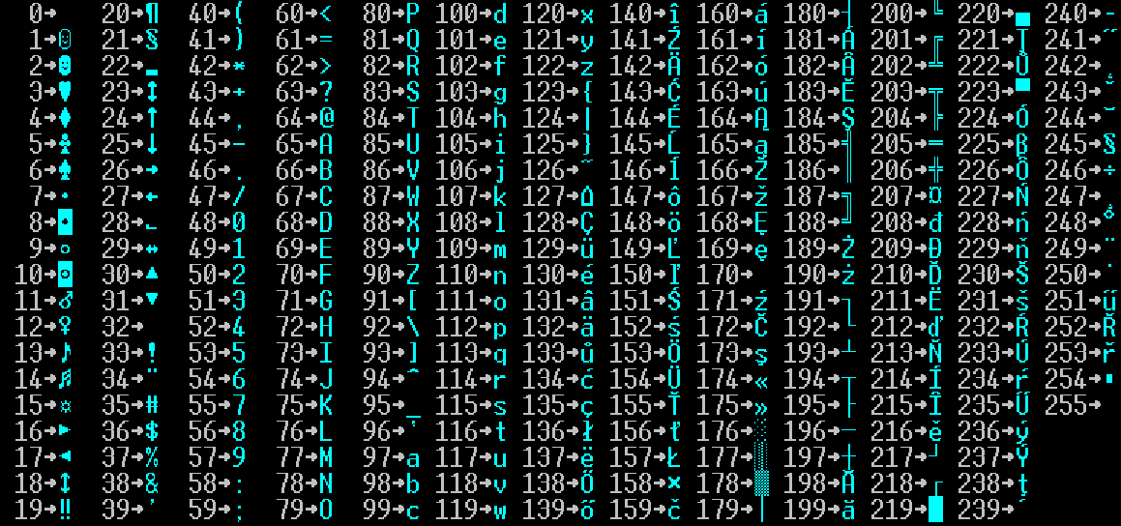
A 852-es kódlap

Slide 10
Karakterek ábrázolása
ASCII – legszélesebb körben használt
EBCDIC: IBM nagyszámítógép (hagyományos)
Unicode: világméretű használatra kifejlesztve

Slide 11
ASCII
ANSI (American National Standards Institute) által kifejlesztett
Ábrázolás
  Latin betűk, arab számok, általános írásjelek
  Plusz néhány ékezetes és más európai speciális karakterek
ASCII
  7-bites kód: 128 karakter

Slide 12
ASCII referencia tábla
MSD LSD | 0 | 1 | 2 | 3 | 4 | 5 | 6 | 7
0 | NUL | DLE | SP | 0 | @ | P |  | p
1 | SOH | DC1 | ! | 1 | A | Q | a | W
2 | STX | DC2 | “ | 2 | B | R | b | r
3 | ETX | DC3 | # | 3 | C | S | c | s
4 | EOT | DC4 | $ | 4 | D | T | d | t
5 | ENQ | NAK | % | 5 | E | U | e | u
6 | ACJ | SYN | & | 6 | F | V | f | v
7 | BEL | ETB | ‘ | 7 | G | W | g | w
8 | BS | CAN | ( | 8 | H | X | h | x
9 | HT | EM | ) | 9 | I | Y | i | y
A | LF | SUB | * | : | J | Z | j | z
B | VT | ESC | + | ; | K | [ | k | {
C | FF | FS | , | < | L | \ | l | |
D | CR | GS | - | = | M | ] | m | }
E | SO | RS | . | > | N | ^ | n | ~
F | SI | US | / | ? | O | _ | o | DEL
74₁₆
111 0100

Slide 13
EBCDIC
Extended Binary Coded Decimal Interchange Code az IBM által kifejlesztve
  Főként IBM vagy IBM kompatibilis nagyszámítógépek körében használatos
  ASCII-ba/ból konvertáló szoftver hozzáférhető
  Gyakori az archív adatoknál
  Karakterkódok eltérnek az ASCII-től
 | ASCII | EBCDIC
Space | 20₁₆ | 40₁₆
A | 41₁₆ | C1₁₆
b | 62₁₆ | 82₁₆

Slide 14
Unicode
Leggyakoribb, 16-bites forma, 65.536 karakter ábrázolására alkalmas
ASCII Latin-I Unicode része
  0-tól 255-ig a Unicode táblában
Soknyelvű: kódokat határoz meg
  Majdnem az összes betű alapú karakterhez
  Nagy része a kínai, japán és koreai „szóképeknek”
  Vegyesen magánhangzók és szótag csoportok néhány nyelv igénye szerint
Támogatja a szoftvermódosítást helyi nyelvekre

Slide 15
Összehasonlító sorozat
Alfabetikus rendezés ha a szoftver kezeli a vegyes kis- és nagybetű kódokat
ASCII-ban a számokat helyezi előre; EBCDIC-ben utoljára
ASCII rendezési sorrend karakterláncokra
Betűk |  |  |  |  |  |  |  |  | Szám karakterek
Adam | A | d | a | m |  |  |  |  | 1 | 011 | 0001
Adamian | A | d | a | m | i | a | n |  | 12 | 011 | 0001 | 011 | 0010
Adams | A | d | a | m | s |  |  |  | 2 | 011 | 0010

Slide 16
A kódok kettő osztálya
Nyomtatható karakterek
  Megjelenik a képernyőn vagy a nyomtatón
Vezérlő karakterek
  Pozícionálja a kimenetet a képernyőn vagy a nyomtatón
  Tevékenységet vált ki
  Állapotot közöl a számítógép és az I/O eszköz között
VT: vertical tab (tabulátor) | LF: Line feed (újsor)
BEL: bell rings (csipogás) | DEL: aktuális karakter törlése
ESC: a soron következő karakter értelmezésének megváltoztatása

Slide 17
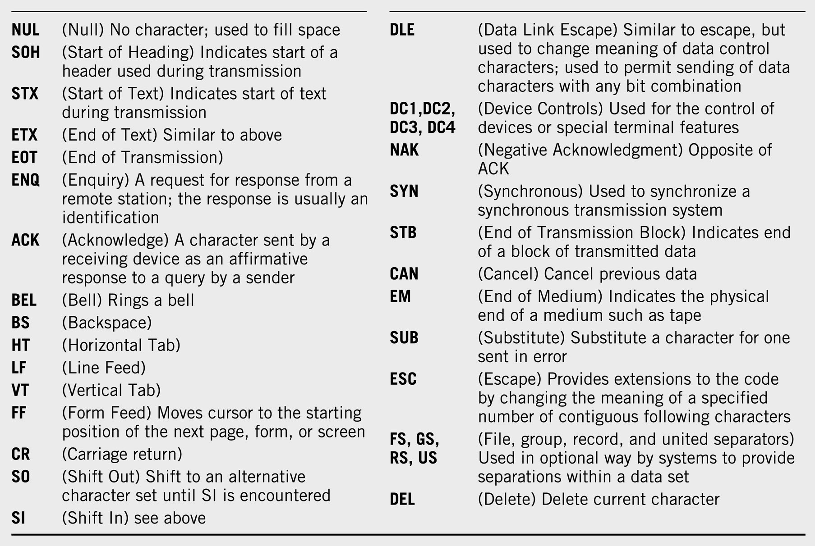
Vezérlőkódok meghatározása

Slide 18
Billentyűzet bemenet
Scan kód
  Két különböző scan kód van a billentyűzeten
    Egyik akkor keletkezik ha egy gombot lenyomunk, a másik, ha felengedünk egy gombot
  A szoftver által terminálon vagy PC-n Unicode -dá, ASCII –vé vagy EBCDIC –ké konvertálva
Előny
  Könnyen alkalmazható különböző nyelveknél vagy billentyűzetkiosztásoknál
  Különböző scan kód a gombok megnyomásához/ felengedéséhez és a billentyűzetkombinációkhoz
    Példák: shift és control gombok

Slide 19
Más alfanumerikus bemenet
OCR (optical character reader/optikai jelolvasó)
  Nyomtatott szöveget olvas be és szöveges adattá konvertálja
  Különlegesen kódolt karakterek olvasására használják
  Általános használat korlátozott a nagymértékű hibaarány miatt
    mágneses felületek „optikai” felismerése (pl. csekkeken vízjel helyett)
Vonalkód olvasók
  Olyan alkalmazásokban használják, ami gyors, pontos, ismétlődő inputot igényel minimálisan képzett alkalmazottakkal
  Példák: bevásárlóközpont pénztár- és leltár kezelése
  Alfanumerikus adat a vonalkód olvasóban optikailag vonalakat használ
Mágneskártya olvasók: alfanumerikus adat bankkártyákról
Hang
  Digitalizált audió rögzítése egyszerű, de alfanumerikus adattá konvertálása nehéz
    Ismerni kell a hangmintákat egy nyelvben (fonéma/beszédhang) plusz a kiejtés-, nyelvtan- és mondattan szabályait

Slide 20
Kép adat
Fényképek, ábrák, ikonok, rajzok, táblázatok és grafikonok
Kétféle megközelítés:
  Bit-térképes vagy raszteres (rácsos) képek
    Képek és festmények összefüggő váltakozása
  Objektumos vagy vektorgrafikus
    grafikai objektumokból áll össze, mint a vonalak és görbék, geometriailag meghatározva
Különbségek:
  Kép minősége
  Tárhely igény
  Továbbadás időtartama
  Módosítás könnyedsége

Slide 21
Bit-térképes képek
Valósághű, folytonosan változó árnyékú, színű, élességű és szerkezetű képeknél használják
  Példák:
    Scanner-elt képek
    Képtár egy rajz-program által létrehozva
Főként nagymértékben részletezett és meglehetősen egyszerű feldolgozás igényű képeknél használják
Input eszközök:
  Scanner-ek
  Digitális kamerák és videó felvevő eszközök
  Grafikus input eszközök, mint az egér és a toll
Képszerkesztő- vagy rajz program kezeli
  Szerkesztő eszközök, amelyek könnyebbé teszik a fárasztó bit-ről bit-re való feldolgozást

Slide 22
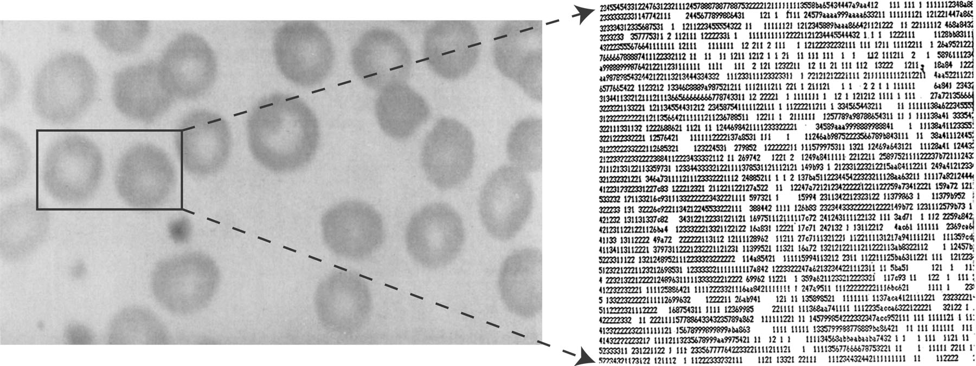
Bit-térképes képek
Egy ábrában minden egyes pixel (pi(x)cture element / képpont) bináris számként van tárolva
  Pixel: kis terület koordinátákkal meghatározva
  Példa: minden 4 bites kódon ábrázolt pontnak képes megfeleltetni a 16 szürke árnyalat egyikét

Slide 23
Bit-térkép megjelenítés
Monochrome: fekete vagy fehér
  1 bit pixelenként
Szürke: fekete, fehér illetve 254 árnyalata a szürkének
  1 byte pixelenként
Színes képek: 16 szín, 256 szín, vagy 24 bit-es true color (16,7 millió szín)
  4, 8, és 24 bit-es (3 x 8 bit-es) képek

Slide 24
Bit-térképes képek tárolása
Gyakran nagy fájlok
  Példa: 800×600 pixel, mindhárom szín (RGB) 1 byte-on tárolva ~1.5MB –os file-t ad (1.37 MB)
A file méret függ a
  Felbontástól (pixelek száma inch-enként)
    Kihatással van a kép élességére és részletességére
  Mélységtől: szürke vagy összetett színek megjelenítéséhez használt bit-ek száma
    Paletta (színválaszték): színfordító tábla, ami minden pixelhez kódot használ az aktuális szín értéke helyett
  Adattömörítéstől

Slide 25
GIF (Graphics Interchange Format)
1987-ben fejlesztette ki a CompuServe
GIF89a animált képek lehetősége
  Lehetővé teszi a képek egymást követő megjelenítését rögzített időközönként
Színkorlát: 256
LZW (Lempel-Zif-Welch) algoritmussal tömörítve
Főként vonalrajzoláshoz, művészi és nagyméretű azonos színű területeket tartalmazó képekhez
Veszteségmentes tömörítés

Slide 26
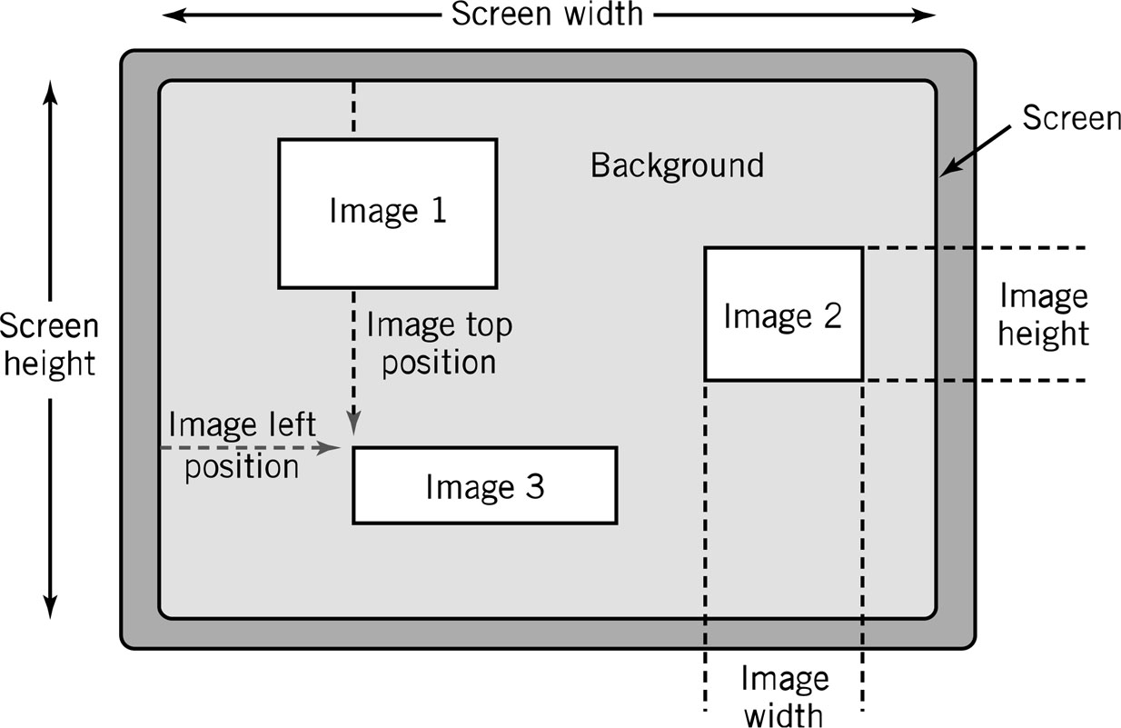
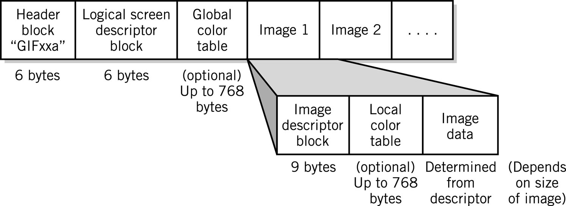
GIF (Graphics Interchange Format)

Slide 27
JPEG
(Joint Photographers Expert Group)
Több mint 16 millió színre képes
Megfelelő nagy részletességű fényképekhez és festményekhez
Veszteséges tömörítési algoritmust alkalmaz, amely
  Adatokat eldobva csökkenti a file méretét és az átviteli sebességet
  Csökkentheti a kép felbontását, elmoshatja az éles vonalakat
  Minden egyes mentés ”rontja” a kép minőségét

Slide 28
Más bit-térképes formátumok
TIFF (Tagged Image File Format/címkézett kép file formátum): .tif
  Kiváló minőségű képek feldolgozása, különösképp kiadásnál
BMP (BitMaPped/Bittérképes): .bmp
  Eszköz-független formátum Microsoft Windows környezethez: pixel színek a kimeneti eszközöktől függetlenül tárolva
PCX: .pcx
  Windows Paintbrush formátuma
PNG: (Portable Network Graphics): .png
  Internetes alkalmazásoknál a GIF és JPEG lecserélésére tervezték
  Szabadalom mentes
  Továbbfejlesztett veszteségmentes tömörítés
  Nincs animáció támogatás

Slide 29
Vektorgrafikus képek
Csomagok rajzolásával vagy ábratáblázattal készítik
Különböző színű vonalakból és alakzatokból áll össze
A számítógép lefordítja a geometriai formulákat a kép megalkotásához
Tárhely mérete függ a kép összetettségétől
  Utasítások száma egy vonal rajzolásához, alakzatok, minták mennyisége
Filmek, így a Shrek és Toy Story megalkotásához is vektorgrafikát használtak

Slide 30
Vektorgrafikus képek
Matematikai képleteken alapul
  Könnyű mozgatni, méretezni és elforgatni az élesség elvesztése nélkül, a bit-térképesek képekkel szemben
Kevesebb helyre van szüksége, mint a bit-térképes képeknek
Nem tud képeket vagy festményeket ábrázolni
Nem lehet közvetlenül megjeleníteni vagy nyomtatni
  Bit-térképessé kell konvertálni, mivel a rajzgép bit-térképes

Slide 31
Ismertebb vektorgrafikus programok
A legtöbb vektorgrafikus formátum szabadalmazott
  File kiterjesztéseket is beleértve .wmf, .dxf, .mgx, és .cgm
Macromedia Flash: alacsony sávszélességű animáció
Micrographx Designer: tervrajzkészítés, a termékek illusztrálásához
CorelDraw: vektoros illusztráló, elrendező, bit-térkép készítő, képszerkesztő, festő és animáló program
Autodesk AutoCAD: építészeknek, mérnököknek, tervezőknek, és tervfüggő szakembereknek
W3C SVG (Scalable Vector Graphics) XML Web leíró nyelven alapul
  Nem szabadalmazott

Slide 32
PostScript
Oldalleíró nyelv: műveletek és tulajdonságok listája, amely jellemzi az összes objektumot a nyomtatandó oldalon
  ASCII-ben vagy Unicode-ban tárolva
  Az értelmező program a számítógépen vagy a kimeneti eszközön olvassa a PostScript-et a kép konvertálásához
Méretezhető betű támogatás
  Többi objektumhoz hasonló meghatározás

Slide 33
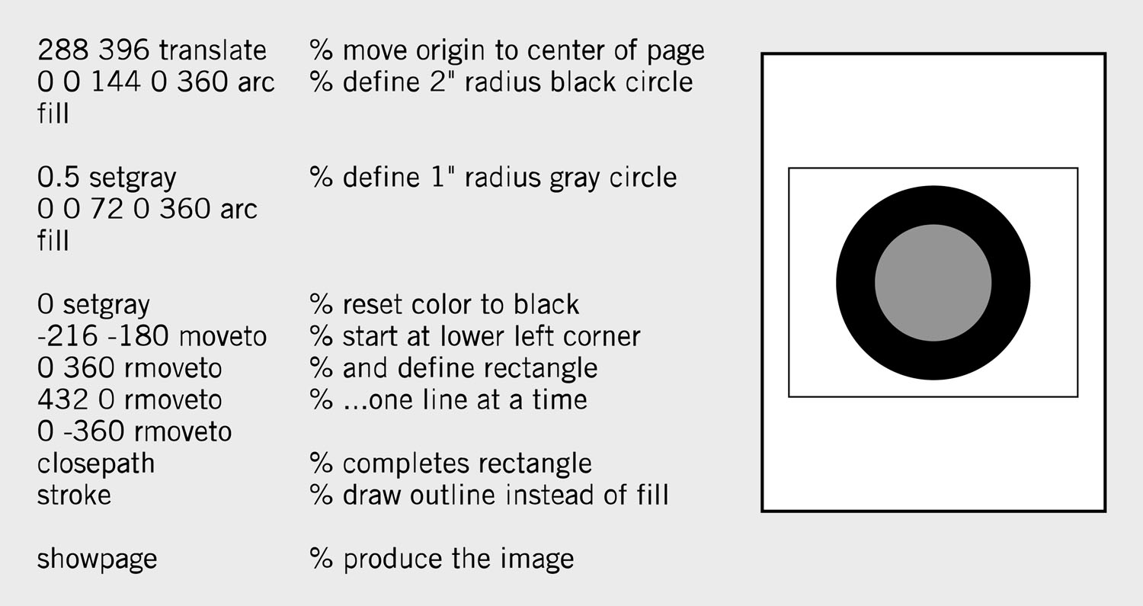
PostScript program

Slide 34
Karakterek ábrázolása
Karakterek tárolása Unicode-hoz vagy ASCII-hez hasonló formátumokban
  A szöveg elsősorban tartalom szerint kerül feldolgozásra és tárolásra
Megjelenítési feltételek, mint a betűkészlet tárolása karakterrel
  Szövegmegjelenés az elsődleges tényező
    Példa: betűkészlet a Windows-ban
Glyph-ek: Macintosh kódolási minta, amely tartalmazza a karakterek azonosítási és megjelenési feltételeit

Slide 35
Bit-térképes és vektorgrafikus képek összehasonlítása
Bit-térképes | Vektorgrafikus
Pixel térkép | Geometriailag meghatározott formák
Fénykép minőség | Összetett rajzok
Festő program | Rajz program
Nagyobb tárhely igény | Nagyobb számítási igény
Kép méretének növelése életlenséget okoz | Objektumok méretezése egyenletes
A kimenet felbontását a kép felbontása korlátozza | A kimenet felbontását a kimeneti eszköz korlátozza

Slide 36
Videó képek
Nagymennyiségű adatra van szükség
  A videokamera 720x576/704x480 (PAL/NTSC) felbontású 24 bit-es képet rögzít 25/30 kép/másodperc sebességgel.
  Ez 248 Mbit/sec a CCD-n, a szalagon átlagosan 28.8 Mbit/sec.
  1 perces film 1.7 Gbit és egy 1 órás film közel 13 Gbyte!
Lehetőségek a file méret csökkentésére: csökkenti a kép méretét, korlátozza a színek számát, csökkenti a képkocka-arányt
A videohoz való hozzájutási módtól függően
  Videó folyam: a videó úgy jelenik meg, ahogy letöltöttük a Web szerverről
    Példa: videó konferencia
  Helyi adat (file a DVD-re vagy a rendszerre letöltve) a jobb minőségért
    MPEG-2: kódolási példa: IBBPBBPBBI
      Intra, Bidirectional, Predictive, film minőségű képek, magas tömörítéssel, tekintélyes feldolgozási képességet igényel,
      3 ÷ 10 Mbit/sec tömörítési arányra optimalizálva, ez a DVD szabványa is. A file méret = 95% videó-adat + 5% tömörítetlen audió-adat.

Slide 37
Audió adat
Átviteli és feldolgozási igényei kisebbek, mint a videoé
Waveform audio: a hang digitális ábrázolása
MIDI (Musical Instrument Digital Interface): utasítások a hangok előállításához
Az A-D (analóg-digitális) konverter analóg hangot konvertál a digitális értékekre

Slide 38
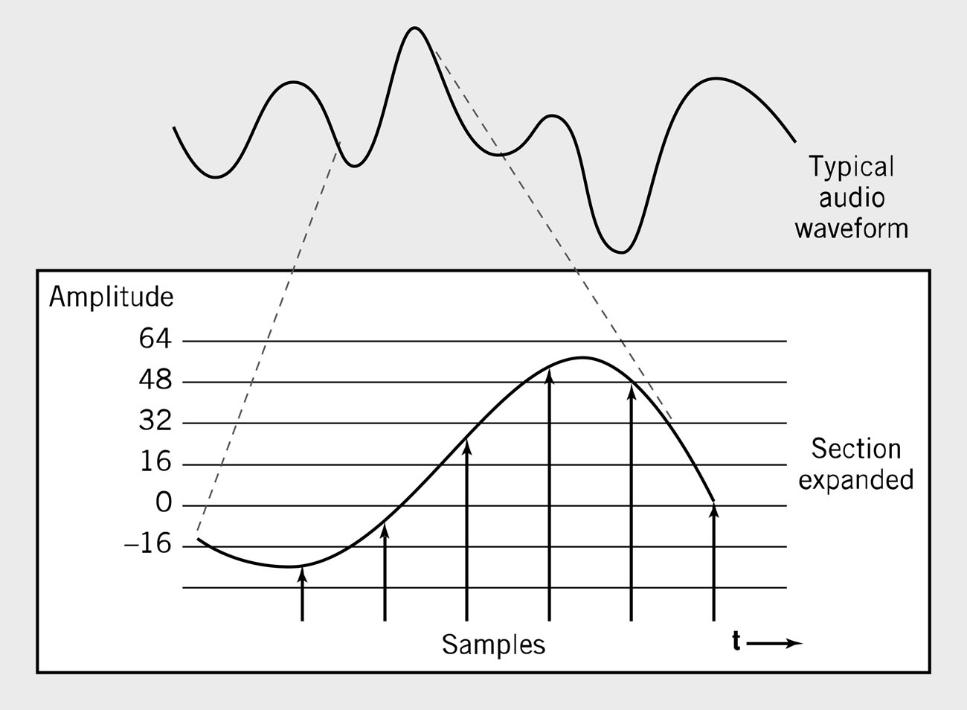
Waveform Audio
Mintavételezési arány rendszerint 50kHz

Slide 39
Mintavételezési arány
A hangból vett mintavételek száma másodpercenként a rögzítési folyamat alatt
  1000 mintavétel másodpercenként = 1 kHz (kilohertz), azaz ezred másodpercenként 1.
  Példa: Audió CD mintavételezési aránya = 44.1 kHz, azaz 226 tízmilliomod másodpercenként 1.
Különböző minőségű rögzítések:
  8 bit-es kvantáltság a rádió minőségű rögzítéshez,
  16 bit-esnél 44.1 kHz CD, 48 kHz a Hi-Fi minőségű rögzítéshez, 2 sztereó csatornán,
  12 bit-es kvantáltság 32 kHz-en 2 x 2 sztereó csatornán rögzíti a hangot,
  24 bit-es kvantáltság 192 kHz-en 5.1 hangkép audió DVD-n.

Slide 40
MIDI
Zene jelölési rendszer, amely lehetővé teszi a számítógépek kommunikációját a szintetizátorokkal
Utasítások, melyeket a MIDI műszerek és a MIDI hangkártyák használnak a hang visszajátszásához.
  Nem alkalmas beszéd- vagy énekhang tárolására vagy visszajátszására
  Sokkal tömörebb, mint a waveform
  3 perc = 10 kB

Slide 41
Audió formátumok
MP3
  Az MPEG-2 leszármazottja (ISO Moving Picture Experts Group)
  Psychoacoustic–kus tömörítési technikát alkalmaz a tárhelyigény csökkentéséhez
  Eldobja az ember számára hallhatatlan hangokat: veszteséges tömörítés
WAV
  Microsoft fejlesztette ki a multimédiás környezetének a részeként
  Általános felhasználású veszteségmentes tömörítés

Slide 42
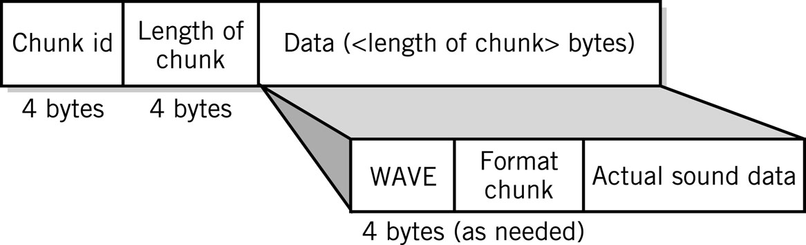
.WAV hang formátum

Slide 43
Adattömörítés
Tömörítés: adatrögzítés, amelynek kevesebb tárhelyre van szüksége
Tömörítési arány: méretes file kicsinyítése
Veszteség mentes: a fordított algoritmus visszaállítja az adatot eredeti formájába
  Példák: GIF, PCX, TIFF, WAV
Veszteséges: adatvesztés lép fel a kisebb méret és a gyorsabb letöltés kedvéért
  Sokkal nagyobb tömörítési arányok, általában 1-től 10-ig
  Példa: JPEG
  Gyakori a multimédiában
MPEG-2: mindkettőt használja 100:1-es arányhoz

Slide 44
Tömörítő algoritmusok
Ismétlődés
  0 5 8 7 0 0 0 0 3 4 0 0 0 0 1 5 8 7 0 4 3 4 0 3
  Példa: nagy területek ugyanazzal a színnel
Minta helyettesítés
  Mintákat keres az adatban
  Behelyettesíti az új mintákat,
  szótárat hoz létre
  Példa: 45-ből 30 byte
  plusz szótár
    Peter Piper picked a peck of pickled peppers.
    t⇨ p⇨  a  of l pp⇨s.
 | Pe | ✵ | pi | ❖ | ed
⇨ | er | ◎ | ck |  | pe
✪ | Pi

Slide 45
Belső számítógép adatformátum
Minden adat bináris számként van rögzítve
Értelmezés alapjai
  A számítógép képes a műveletek végrehajtására
  Programozási nyelvek adattípus támogatása az alkalmazások készítéséhez

Slide 46
Öt egyszerű adattípus
Boolean: kettő értékű változó vagy konstans, amelynek értéke igaz vagy hamis
Char: változó vagy konstans, amelynek értéke alfanumerikus karakter
Enumerated (felsorolt):
  Felhasználó által meghatározott adattípusok, a definícióban megadott értékeket veheti fel
    Type DayOfWeek = Mon, Tues, Wed, Thurs, Fri, Sat, Sun
Integer: pozitív vagy negatív egész számok
Real:
  Számok tizedesponttal
  Számok, amelyek értéke olyan nagy vagy kicsi, hogy meghaladja a számítógép integer tárolási határát

